Slide 1

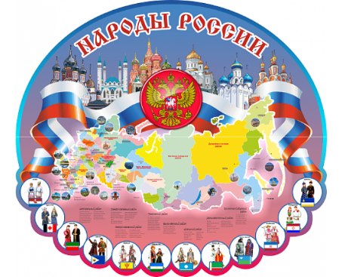
Дидактическая игра по нравственно-патриотическому воспитанию
«Народы России»
для детей старшего дошкольного возраста

Slide 2

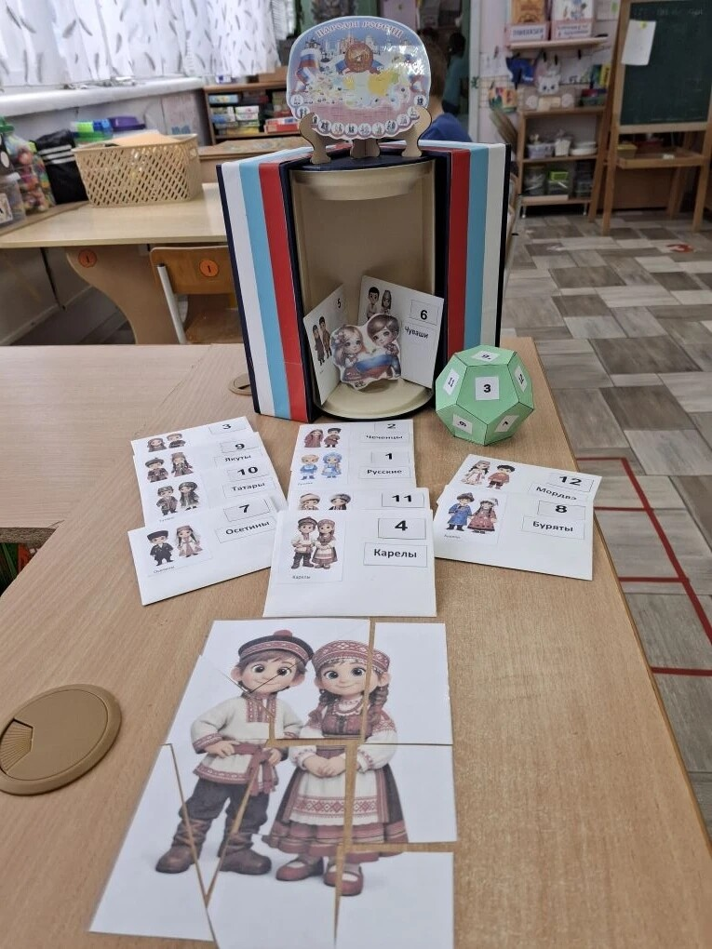
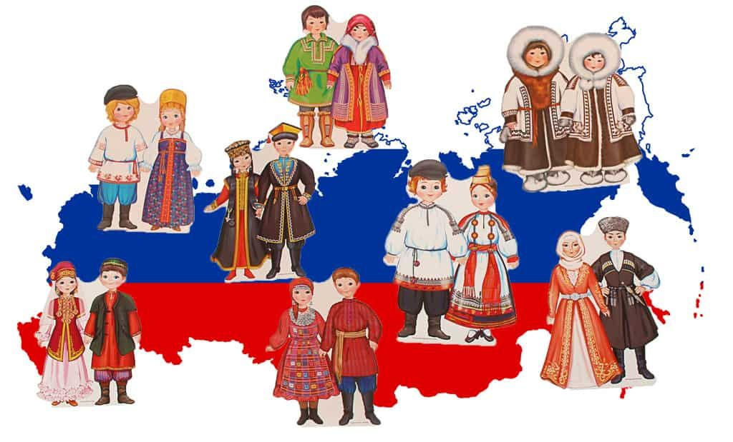
Цель: расширение знаний детей о народах, проживающих на территории России, знакомство с их национальной одеждой.

Slide 3
Задачи:
- продолжать знакомить детей с национальностью людей, проживающих на территории России, со спецификой их национальных костюмов;
- закреплять знания о деталях национальных костюмов
- учить видеть их красоту и своеобразие;
- развивать мелкую моторику, образное мышление, кругозор ;
- обогащать словарный запас детей словами: Родина, Россия, россияне, народности;
- вызвать интерес к культуре разных народов
- воспитывать чувство гордости за свою страну, любовь и уважение к культуре народов, толерантное отношение к людям других национальностей.

Slide 4
Ход игры:
играющие по очереди бросают кубик (додекаэдр), на каждой стороне которого обозначены цифры от 1-12. На выпавшую цифру берут конверт с такой же цифрой и картинкой одного из народов России в национальном костюме. Называют национальность. Из конверта вынимают большую карточку , разрезанную на фрагменты и собирают целостную картинку, соревнуясь между собой – кто быстрее соберёт.

Slide 5
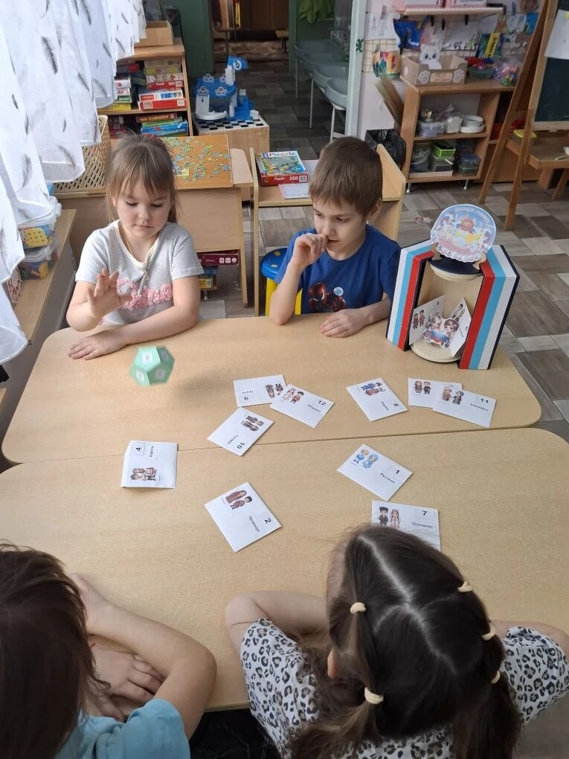
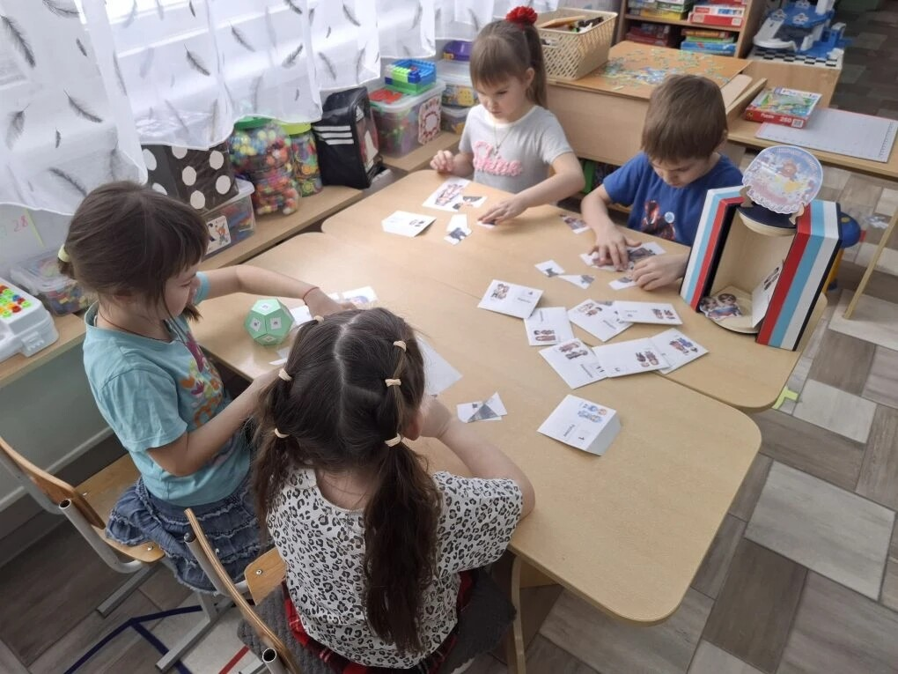
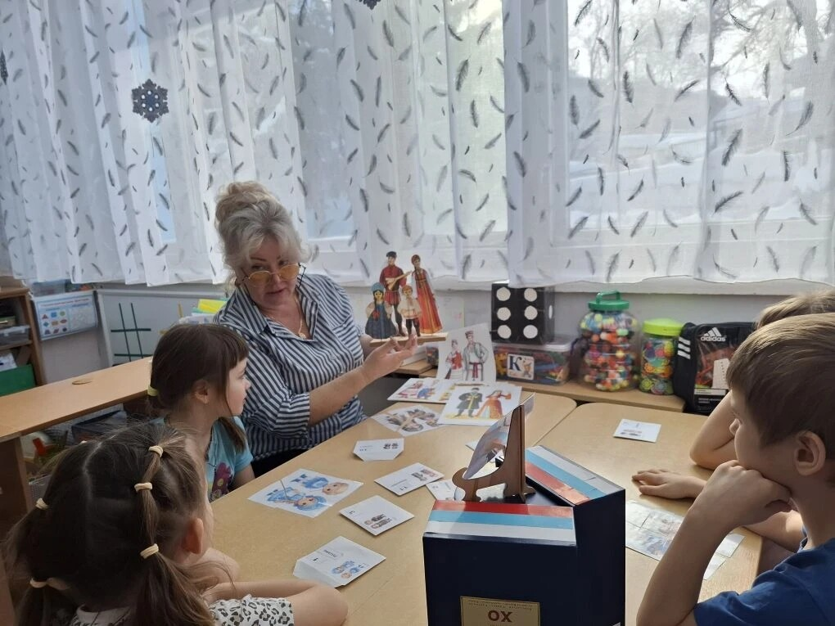
Варианты игры:
1. «Угадай народ»
дети бросают кубик выбора, берут конверт с данной цифрой , узнают и называют национальность
2. «Собери картинку»
дети бросают кубик выбора, берут конверт с данной цифрой и из фрагментов собирают картинку
3. творческая работа «Нарисуй костюм по образцу»

Slide 6
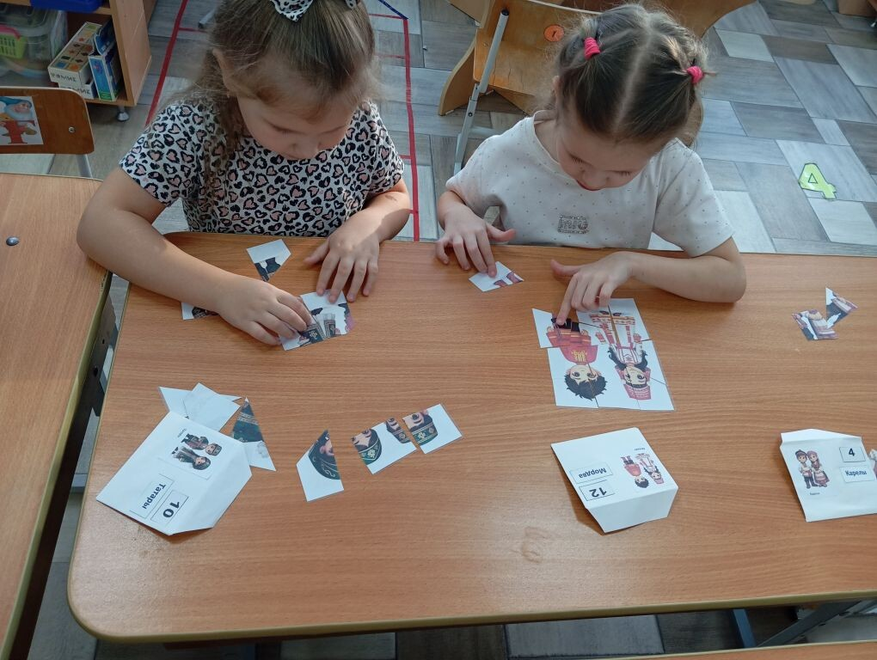
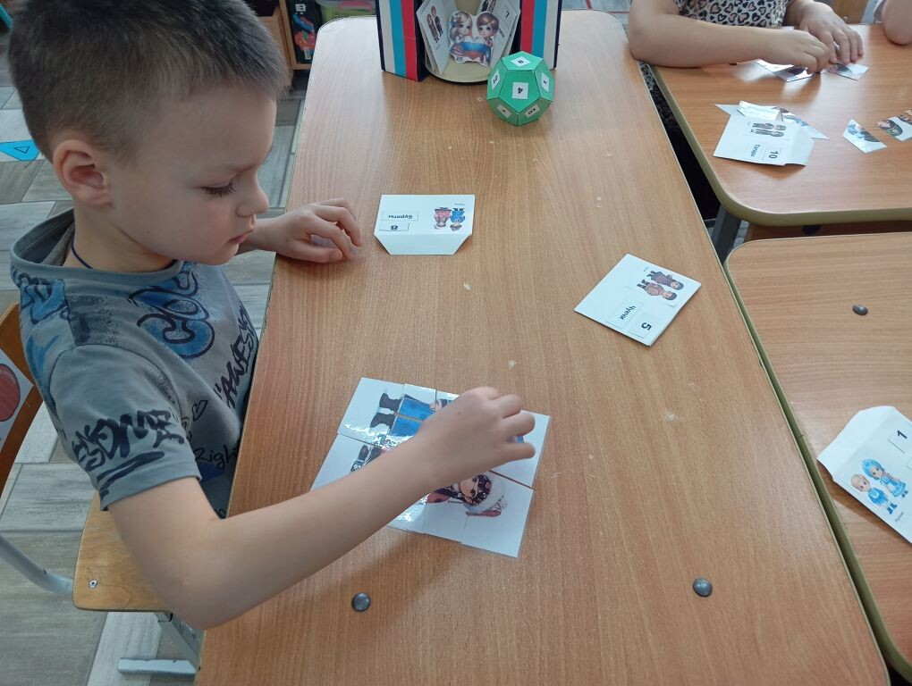
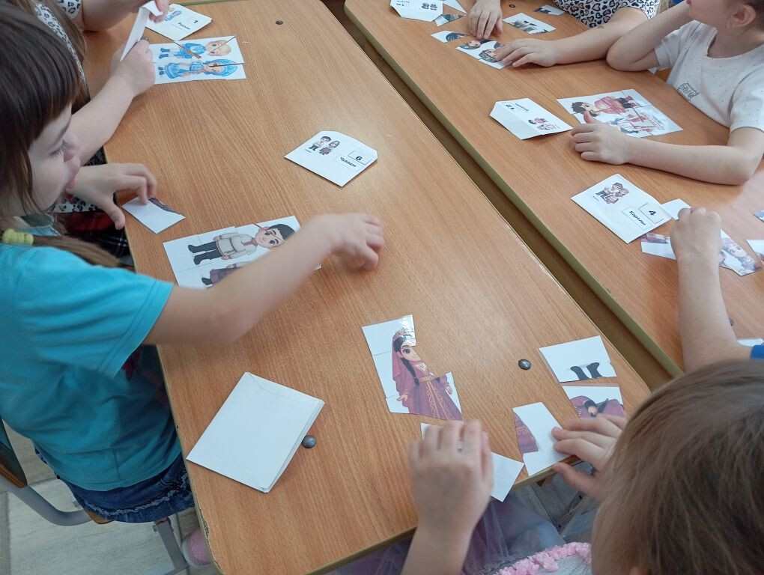
Игра может быть использована в игровой деятельности в первую и во вторую половину дня, а также в образовательной деятельности на занятии по ознакомлению с окружающим в соответствии с поставленными задачами.
Эти задачи помогут детям познакомиться с разнообразием культур и традиций народов России, а также развить их творческие и познавательные способности.

Slide 7
